Slide 1


金融Agent构建及优化
汇报人：罗苏豪
武汉纺织大学 • 2026年8月
Notes:
大家好，今天我将为大家汇报关于“金融Agent构建及优化”的实验成果。本次实验旨在探索如何利用大语言模型和相关技术，构建一个能够处理复杂金融任务的智能体系统。我们将从实验背景、系统设计、实验结果和总结展望四个方面展开介绍。

Slide 2

目录
01
实验概述
02
系统设计与实现
阐述实验的研究背景与核心目标，明确本次任务的重点方向，并详细介绍所采用的技术栈与软硬件运行环境配置。
深入解析系统的整体架构逻辑，重点拆解四大核心功能模块的设计思路，以及具体的代码实现与功能整合细节。
03
实验结果与分析
04
总结与展望
展示主对比实验的量化数据，通过消融实验验证各组件的必要性，并结合真实场景案例分析系统的泛化与扩展能力。
总结本次实验的关键结论，客观剖析存在的问题与优化方案，并分享研究过程中的收获与对未来工作的展望。
Notes:
本次汇报将分为四个部分。首先，我将介绍实验的背景、目标和核心任务。其次，详细阐述我们构建的Financial Agent系统的设计与实现。接着，展示实验的结果与分析，包括对比实验和消融实验。最后，对整个实验进行总结并对未来工作进行展望。

Slide 3






01 实验概述：背景与目标
01 / 实验背景：挑战与痛点
02 / 核心目标：构建智能金融体
尽管大语言模型在金融领域潜力巨大，但直接应用仍面临诸多瓶颈：数值计算误差大、专业金融逻辑理解不足、非结构化文档处理能力弱，难以满足高精度、高专业度的金融业务需求。
旨在打造一个模块化的金融智能体 (Financial Agent)。通过融合大模型的理解能力、工具调用的执行能力以及代码的计算能力，打破单一模型的局限，实现对复杂金融任务的精准处理与决策支持。
架构理解与应用
模块化系统构建
数据处理与可视化
深入解析智能体的组件构成与交互机制，掌握其解决金融问题的底层逻辑。
学习如何搭建可扩展的Agent框架，实现工具调用、记忆管理等核心模块。
运用Python进行金融数据清洗、量化分析，并生成直观的可视化报表。
金融文档智能解析
代码执行与增强
系统评估与优化
实现PDF财报解析、关键信息抽取及基于文档的智能问答与知识检索。
借鉴MoCA-Agent模式，掌握利用代码解释器解决复杂计算与逻辑问题。
通过准确率、效率等多维指标对智能体进行评测，探索系统优化策略。
Notes:
首先我们来看实验的背景与目标。当前，大语言模型在金融领域的应用遇到了瓶颈，比如计算不准、不懂专业知识等。因此，我们的目标是构建一个模块化的金融智能体，通过整合多种技术，来解决这些痛点，提升其在金融任务中的表现能力。

Slide 4









01 实验概述：核心任务与技术栈
实验核心任务
技术栈与环境配置
01 系统构建
02 智能代码代理
基础运行环境
操作系统：Windows 11 专业版 64位 | 核心语言：Python 3.11.9 (稳定版)
搭建包含四大功能模块的Web交互系统，实现前端展示与后端逻辑的无缝衔接。
实现代码生成、理解与自动修复，支持复杂金融逻辑的编写、执行与调试。
关键技术库矩阵
Web框架：Streamlit | 数据处理：Pandas / NumPy / Matplotlib 文档解析：pdfplumber / jieba | AI接口：OpenAI API 兼容层
03 金融文档解析
04 多维数据分析
支持PDF上传、结构化解析与智能问答，快速提取年报、研报中的关键信息。
对CSV/Excel数据进行指标计算、统计分析，并生成直观的图表可视化呈现。
大模型参数设定
模型：DeepSeek-Chat | 温度系数：0.0 (高确定性) 最大生成长度：4096 Tokens | 上下文窗口：8K 支持
05 智能数学建模
06 消融与对比实验
覆盖从问题理解、模型构建到结果解释的全流程，辅助量化策略的分析。
与MoCA-Agent等模型对比，科学分析各关键组件对系统性能的影响权重。
部署方式：支持本地单机部署，Streamlit一键启动，便于快速迭代。
Notes:
为了实现目标，我们设定了一系列核心任务，涵盖了系统构建、四大功能模块的实现以及科学的实验评估。整个系统基于Python语言构建，使用了Streamlit作为Web框架，并调用DeepSeek大语言模型，配合Pandas、Matplotlib等库完成数据处理和可视化任务。

Slide 5
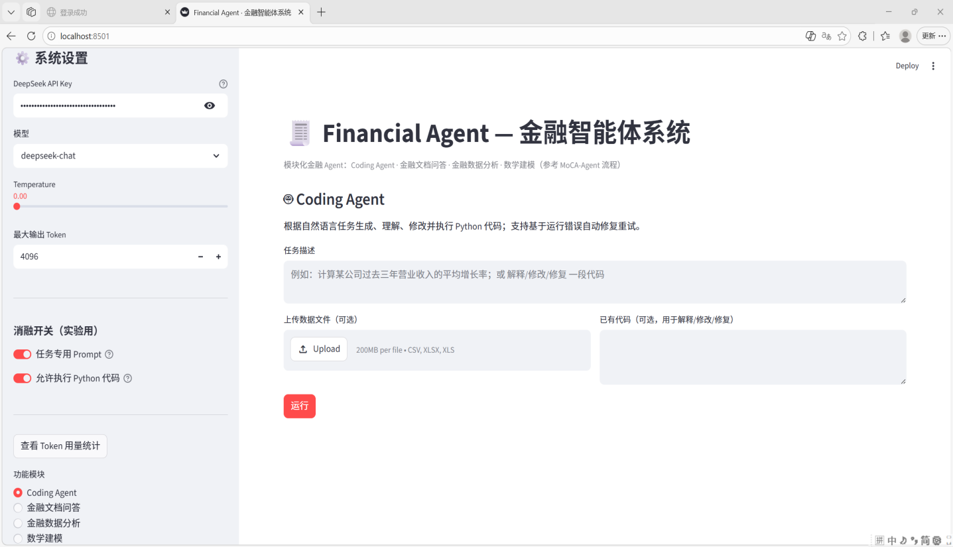




02 系统设计与实现：系统架构
系统采用高内聚、低耦合的模块化架构设计，将大语言模型的推理能力与安全可控的代码执行环境深度融合，为金融场景下的复杂智能交互提供了坚实的技术底座。
▍系统核心引擎与安全基座
大语言模型标准化封装
统一对接DeepSeek模型接口，内置Token用量实时监控与调用耗时统计，兼顾响应速度与成本控制。
隔离式代码执行沙箱
基于独立进程机制构建安全边界，配置严格的超时熔断与第三方库白名单，确保动态代码执行的绝对安全。
▲ 系统交互界面概览：左侧为参数配置区，右侧为智能任务执行与结果展示区
Coding Agent
智能代码生成、补全与自动调试，支持复杂金融计算脚本编写。
金融文档问答
基于向量检索的PDF深度问答，精准定位研报关键信息。
金融数据分析
自动化清洗数据，一键生成可视化图表与趋势分析。
数学建模引导
从模型选择、假设检验到结果评估的全流程辅助。
Notes:
接下来进入第二部分，系统设计与实现。我们的系统采用模块化架构，如右图所示。核心是对大语言模型和代码执行沙箱的封装，在此基础上，我们构建了四大功能模块：Coding Agent、金融文档问答、金融数据分析和数学建模。左侧是系统设置区，右侧是功能交互区。

Slide 6
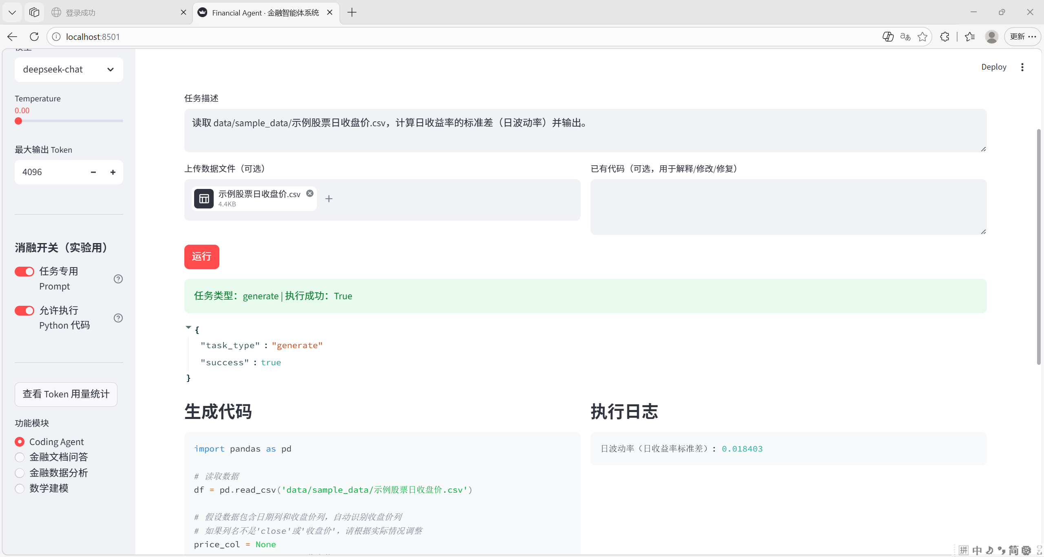



02 系统设计与实现：功能模块 (1/4) - Coding Agent
核心能力：基于LLM将自然语言转化为可执行的Python代码，支持代码生成、语义理解、动态调试与自动修复，构建从需求描述到代码落地的全自动化闭环，是系统智能化的核心引擎。
01 意图识别
02 代码生成
03 沙箱执行
精准解析用户指令，智能区分代码生成、Bug修复、功能解释等任务场景。
基于任务描述，自动生成语法合规、逻辑严谨且符合规范的Python代码。
在隔离的安全沙箱环境中运行代码，有效规避环境风险与系统干扰。
04 智能纠错迭代
05 多维结果呈现
▍实战场景：金融数据自动化分析
演示图展示了 Coding Agent 处理真实业务的过程：输入“计算并可视化股票收益率标准差”的自然语言指令，Agent 自动生成 Pandas 代码，在安全沙箱中执行，并实时输出结果与图表，实现了从自然语言到代码落地的无缝衔接。
若执行失败，自动解析报错日志，动态优化代码逻辑，支持最多3次重试以确保任务达成。
整合展示生成代码、执行日志、计算结果及可视化图表，输出完整的任务报告。
Notes:
首先介绍Coding Agent模块。它的核心功能是将自然语言转化为可执行的Python代码。其工作流程包括任务识别、代码生成、执行，特别地，它还具备错误修复能力。当代码执行出错时，Agent能根据错误信息自动修改并重试，大大提高了鲁棒性。右图展示了它在计算股票收益率标准差时的实际运行效果。

Slide 7
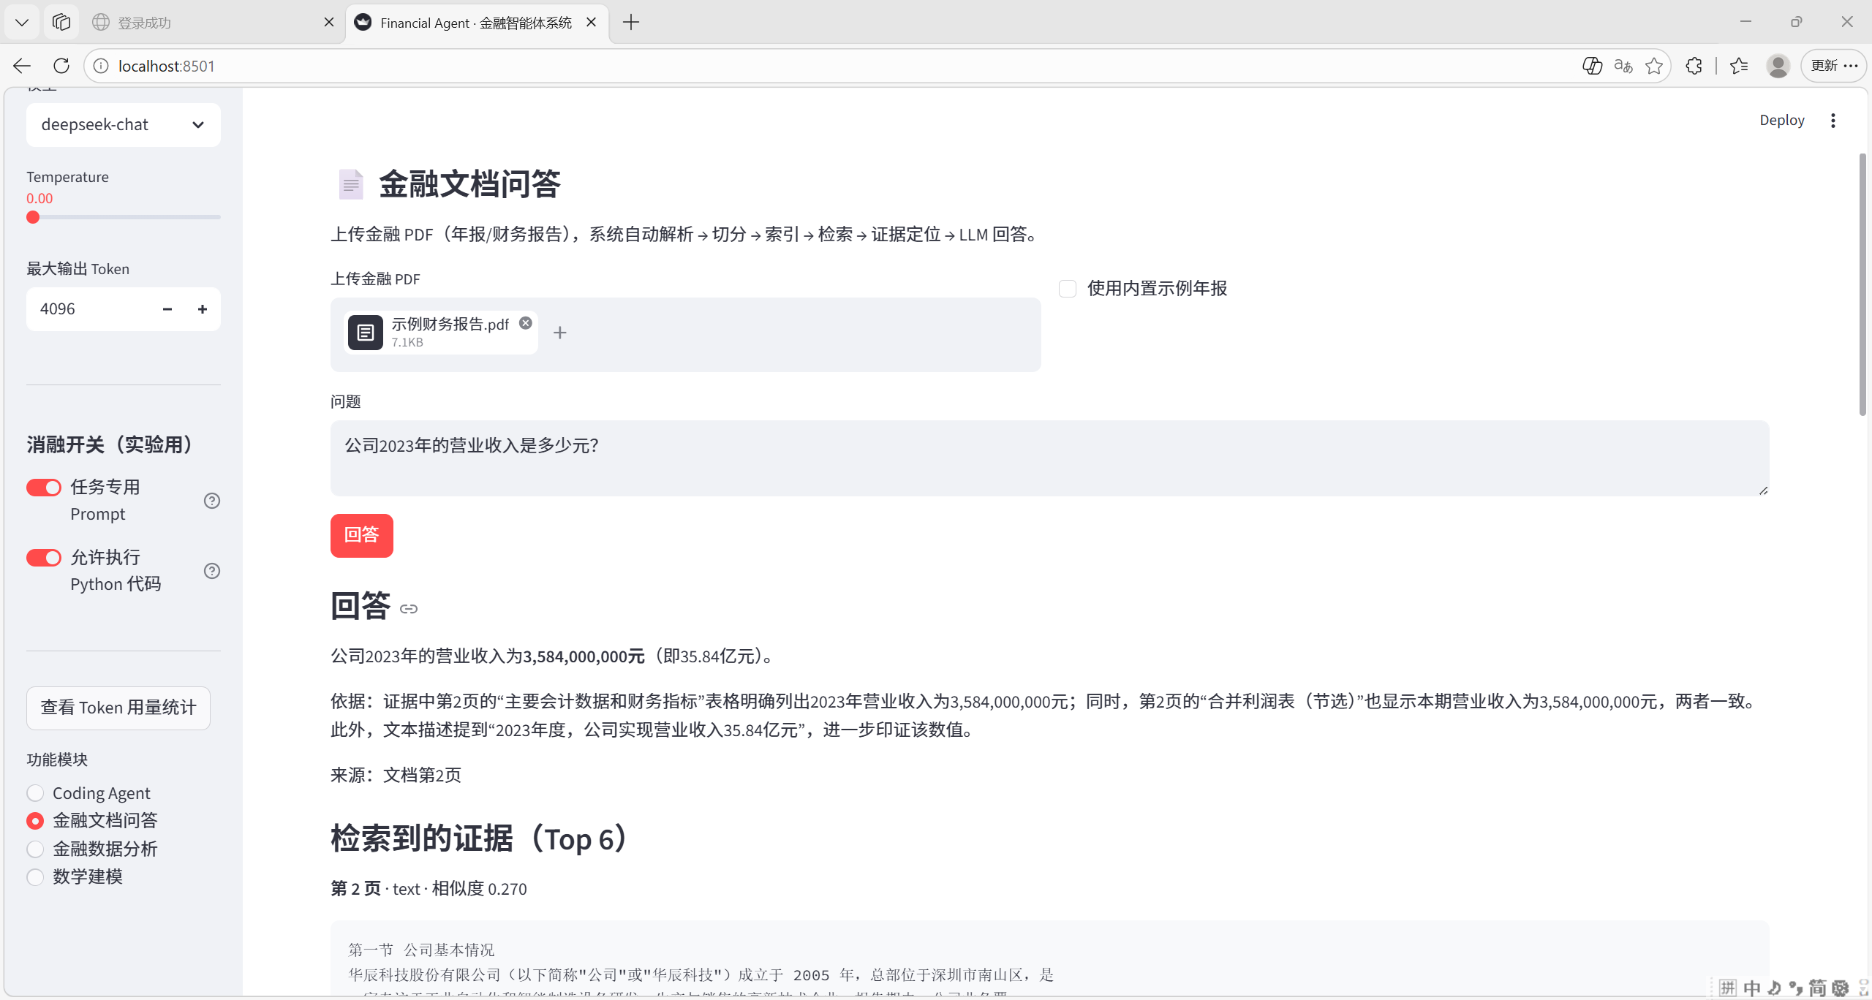



02 系统设计与实现：功能模块 (2/4) - 金融文档问答
基于RAG（检索增强生成）技术，针对PDF格式的年报、公告等金融文档进行智能问答，自动定位答案来源并标注具体页码，确保信息真实可追溯。
01. 文档解析提取 利用pdfplumber深度解析PDF，完整提取文本段落与结构化表格数据。
02. 智能文本切分 采用重叠窗口策略拆分长文本，在保证信息完整性的同时避免语义割裂。
03. 知识索引构建 结合jieba分词与TF-IDF算法构建向量索引，为快速检索奠定基础。
04. 检索与生成 检索Top-K相关证据文本，结合LLM生成答案，并精准标注来源页码。
应用价值：消除幻觉，合规可信 在金融、审计等对准确性要求极高的场景中，系统通过“答案+证据+来源”的组合模式，有效解决了大模型的生成幻觉问题，确保回答有据可查，符合行业合规标准。
Notes:
第二个模块是金融文档问答。它基于RAG技术，能够处理用户上传的PDF文档。流程包括解析PDF、切分文本、建立索引、检索相关证据，最后由大模型结合证据生成答案，并精确标注答案来源的页码。如右图所示，用户询问公司营业收入，系统不仅给出了答案，还列出了检索到的证据和页码，保证了回答的可信度。

Slide 8
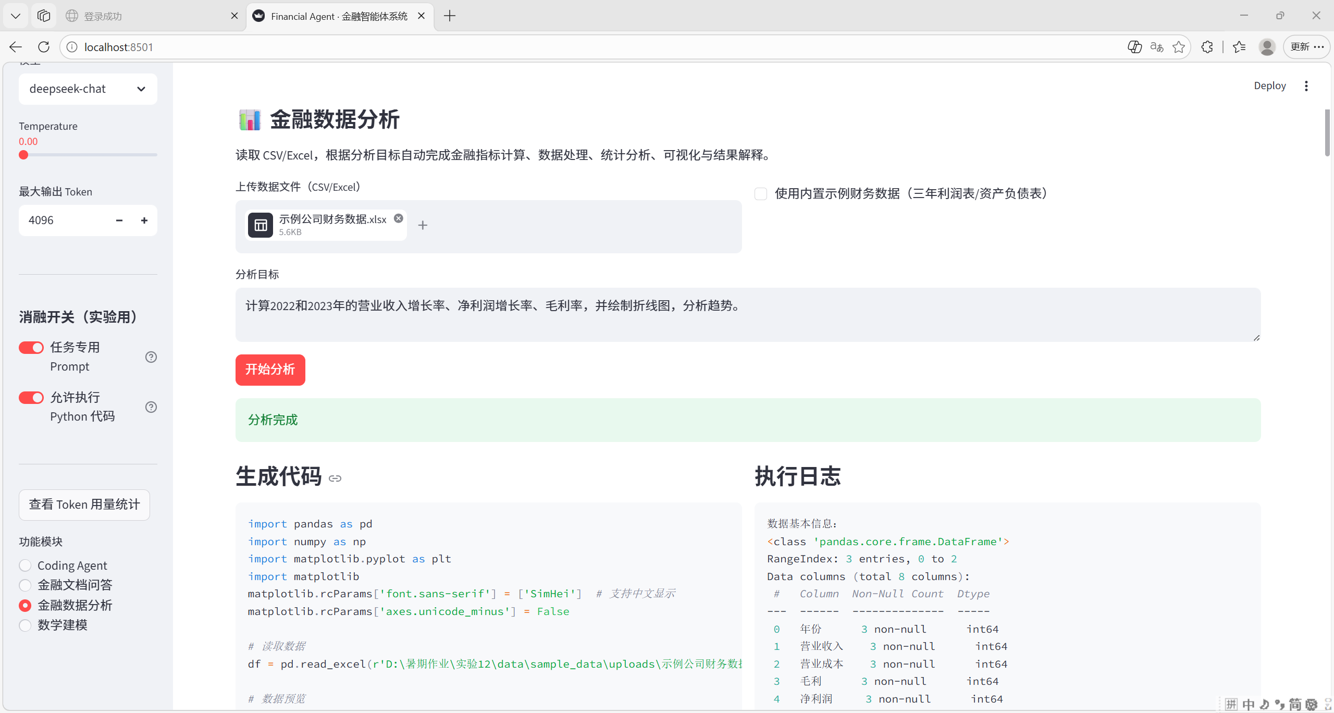



02 系统设计与实现：功能模块 (3/4) - 金融数据分析
依托自动化 Agent 架构，实现从数据上传到智能解读的全流程闭环，将复杂的金融数据分析转化为简单的自然语言交互，大幅降低专业门槛。
01 数据智能接入
自动解析上传的 CSV/Excel 财务报表，快速识别数据结构与字段类型。
02 需求驱动编码
LLM 根据用户需求动态生成定制化 Python 分析代码，适配各类金融场景。
03 多维指标核算
自动计算盈利能力、偿债能力、营运能力等关键指标，构建完整的财务画像。
降本增效：重塑金融分析生产力
无需掌握复杂的编程或建模技能，用户只需上传数据并以自然语言提出需求，系统即可自动完成从数据清洗、指标计算到可视化报告的全流程。这不仅缩短了分析周期，更让非技术背景的业务人员也能轻松获取深度的财务洞察，辅助快速决策。
04 可视洞察与解读
生成趋势图表与相关性分析，结合业务场景输出专业、易懂的分析报告。
Notes:
第三个模块是金融数据分析。用户只需上传数据文件并提出分析需求，Agent就能自动生成分析代码，计算各种金融指标，进行统计分析和可视化，并最终用自然语言解释分析结果。这极大地降低了金融数据分析的技术门槛。右图展示了系统在分析公司财务数据时，自动生成代码并输出执行日志的过程。

Slide 9
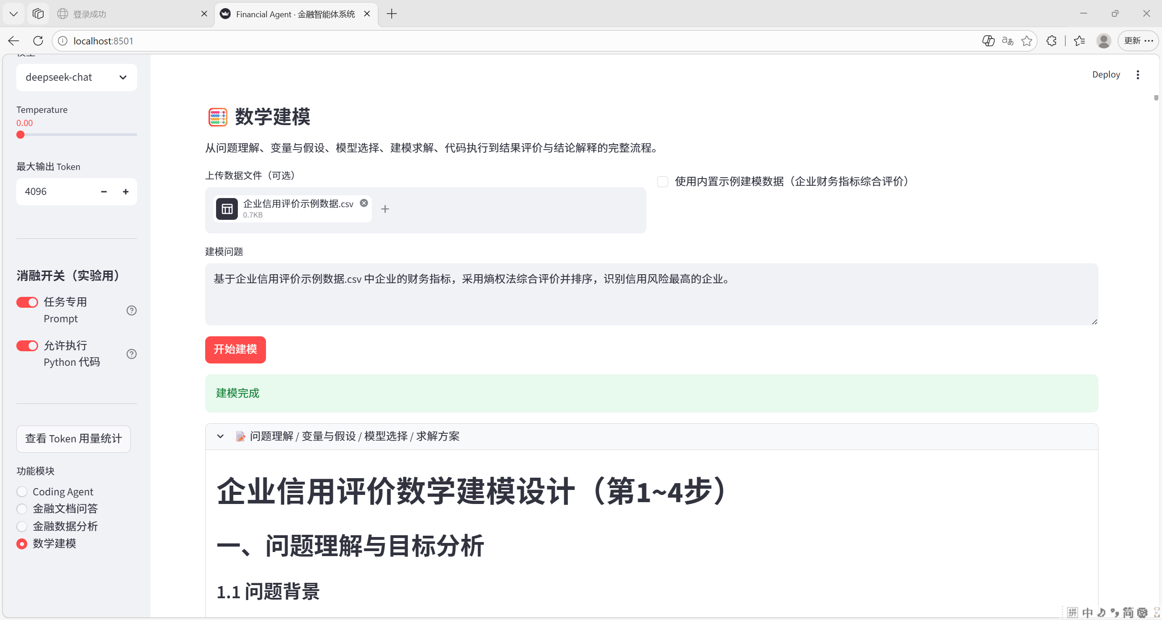

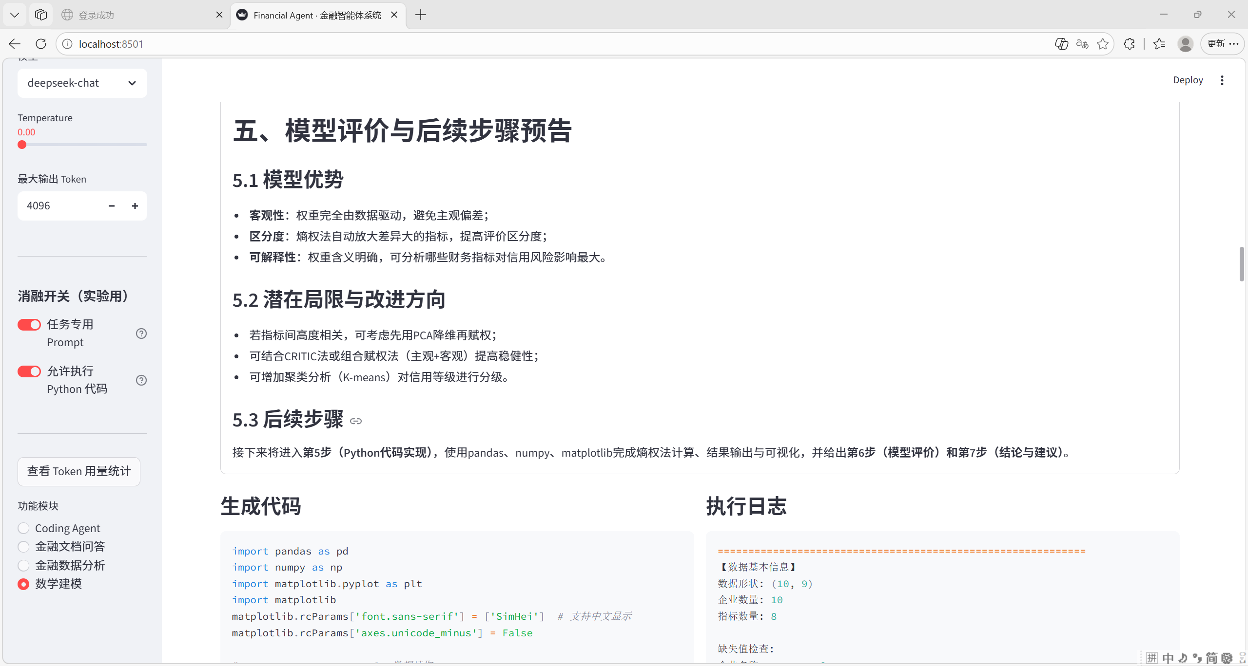


02 系统设计与实现：功能模块 (4/4) - 数学建模
该模块构建了从业务问题到数学模型的完整转化路径，通过向导式交互引导用户完成建模全流程，并自动生成可执行代码，实现理论与实践的无缝衔接。
01 问题与目标界定
深度解析业务场景，精准锁定建模需解决的核心矛盾与预期目标。
02 要素定义与假设
梳理关键变量体系，确立模型边界条件与合理性假设。
03 模型架构匹配
基于场景特性，智能匹配回归分析、规划求解等最优模型。
04 建模与代码生成
自动生成标准Python求解代码，支持一键运行与参数调优。
05 结果评估与校验
多维度评估模型拟合优度，分析误差成因与适用边界。
06 可视结论与报告
生成动态可视化图表，输出专业的建模分析报告。
实操界面演示：向导式建模体验
如上图所示，系统提供了清晰的步骤指引与代码实时预览功能。左侧展示了建模的问题拆解与方案设计，右侧则呈现了自动生成的可执行代码与结果分析，极大降低了数学建模的技术门槛，让用户专注于业务逻辑本身。
Notes:
最后是数学建模模块。它不仅仅是求解，而是引导用户完成一个完整的建模流程，从问题理解、变量定义，到模型选择、建立求解，再到结果评价和解释。如右图所示，系统会分步展示建模过程，并最终生成代码求解，非常适合教学和研究场景。

Slide 10


03 实验结果与分析：主对比实验
为验证模型性能，我们在 FinQA（20题）和 FinanceMath（20题）两个权威金融推理数据集上，对自研的 Financial Agent 与业界先进的 MoCA-Agent 进行了全方位的公平对比，重点评估准确率、响应速度与资源消耗三大核心指标。
模型名称 | FinQA 准确率 | FinanceMath 准确率 | 整体准确率 | 平均耗时 (s) | 平均 Token 消耗
MoCA-Agent | 60.00% | 50.00% | 55.00% | 18.08 | 7,366
Financial Agent | 75.00% | 80.00% | 77.50% | 4.44 | 1,128
准确性显著提升，推理更精准
资源消耗大幅降低，更轻量高效
整体准确率达 77.50%，较 MoCA-Agent 提升 22.5 个百分点，在复杂金融算术与逻辑推理任务中展现出更强的语义理解与计算能力。
平均响应时间缩短至 4.44 秒，Token 消耗仅为 1128，大幅降低了计算成本与推理延迟，更适合在低资源环境下快速部署与应用。
Notes:
现在进入第三部分，实验结果与分析。首先是主对比实验，我们将我们的系统与业界先进的MoCA-Agent在两个公开数据集上进行了对比。从表格中可以清晰地看到，我们的Financial Agent在整体准确率上达到了77.5%，显著高于MoCA-Agent的55%。同时，在耗时和Token消耗上，我们的系统也表现出压倒性的优势，证明了我们设计的简洁推理流程是高效且准确的。

Slide 11

03 实验结果与分析：消融实验
为了探究 Financial Agent 内部设计的有效性，我们通过控制变量法移除核心组件进行对照实验，结果直观揭示了各模块对系统性能的关键影响。
实验配置 (Experimental Setup) | 整体准确率 (Accuracy)
Full Agent (完整系统，包含Prompt与代码执行) | 79.17%
w/o Task-specific Prompt (移除任务专用提示词) | 75.00% (↓ 4.17%)
w/o Code Execution (关闭代码执行模块) | 75.00% (↓ 4.17%)
任务专用 Prompt：领域知识的锚点
代码执行机制：计算正确性的保障
移除后准确率下降显著，证明定制化指令能有效约束模型输出格式，将其引导至符合金融场景的推理路径上，消除歧义。
显式代码执行替代了模型的隐式计算，有效解决了大模型在复杂算术运算中的“幻觉”问题，确保了数值推理结果的绝对可靠。
Notes:
为了进一步探究系统性能的来源，我们进行了消融实验。我们分别移除了“任务专用Prompt”和“代码执行”这两个关键设计。实验结果显示，无论移除哪一个，系统的准确率都会下降约4个百分点。这有力地证明了，这两个设计对于提升金融数值推理的正确率都是至关重要的。

Slide 12


03 实验结果与分析：扩展能力实验
除了标准数据集的基准测试，我们进一步在真实业务场景中验证了系统的落地能力，覆盖代码智能、金融文档理解与量化建模三大核心方向，实测结果充分印证了系统的鲁棒性与实用性。
代码智能：自主修复闭环
文档理解：精准归因检索
量化建模：高可用方案生成
• 6项代码生成与Bug修复任务全部通过 • 可执行代码成功率100%，无语法错误 • 3个复杂场景实现基于执行反馈的自动修复，解决代码运行异常
• 针对年报、分红公告的8个专业问题全部答对 • 关键证据命中率与来源页码定位均为100% • 具备跨段落关联推理能力，准确理解复杂文档逻辑
• 完成信用风险评价、投资组合优化等4大任务 • 建模代码可执行率100%，逻辑严谨无偏差 • 人工对模型合理性与结果的评分均超过85分
综合结论：系统在实际业务场景中展现出卓越的鲁棒性，核心任务达标率100%。无论是代码的自主生成与修复，还是对复杂金融文档的深度理解，亦或是专业量化模型的构建，均表现出极高的准确性与实用性，充分验证了其从技术原型向规模化工业应用转化的可行性。
Notes:
除了在标准数据集上的测试，我们还进行了扩展能力实验，以验证系统在真实场景中的表现。测试结果非常理想：Coding Agent能够完成代码生成、理解甚至自动修复；PDF问答模块在真实年报上表现出色，证据定位准确；数学建模模块也成功完成了多个复杂任务。这表明我们的系统具有很强的实际应用能力和鲁棒性。

Slide 13
03 实验结果与分析：定性案例分析
Case 1：复杂金融数值计算
Case 2：代码执行与自适应修复
场景：针对多变量耦合的期权定价模型，考验对复杂公式的还原与计算能力。
✔ 自研 Agent：精准解析逻辑，生成正确代码，计算结果为 4.04，完全匹配标准答案。
✘ 对比模型：因变量错配（K/r/T颠倒）得出错误值 99.08，且未触发校验，存在“静默错误”风险。
场景：用户上传数据的列名与系统预设字段名不一致，导致代码执行异常。
⚡ 动态修复：Agent 捕获 KeyError 日志后，自动识别字段差异，实时修正代码列名并重新执行。
✔ 最终结果：成功输出正确的毛利率计算结果，展现出优秀的鲁棒性与自我修复能力。
实验结论：本系统在处理高复杂度逻辑计算时，能有效规避传统模型常见的“静默错误”，计算精度更可靠；同时具备闭环的错误感知与自我修复机制，在面对非标准化输入、环境异常等真实业务挑战时，展现出远超基准模型的鲁棒性与实用性。
Notes:
我们再来看两个具体的案例。在第一个案例中，面对复杂的期权定价计算，我们的系统正确计算出结果，而MoCA-Agent则因内部变量错配产生了“静默错误”。在第二个案例中，当用户数据格式不符合预期时，我们的Agent能够捕获错误并自动修复代码，最终成功完成任务。这两个案例生动地展示了我们系统的可靠性和鲁棒性。

Slide 14



04 总结与展望：实验结论
01 简洁高效
02 关键设计有效
基于代码执行的简洁推理流程，在金融数值任务中展现出超越传统复杂专家博弈机制的准确性与效率，以轻量化架构实现了高性能计算与快速响应的双重优势。
任务专用Prompt的精准引导与显式代码执行的逻辑保障，是提升金融Agent性能的两大核心支柱。二者相辅相成、缺一不可，共同构成了系统能力跃升的底层逻辑。
03 应用能力强
04 科学评估体系
系统具备极强的泛化与落地能力，在智能代码生成、专业金融文档问答、多维度数据分析及复杂数学建模等场景中，均表现出卓越的稳定性与鲁棒性。
建立了一套标准化、可复现的实验评估体系，引入准确率、推理效率、结果稳定性等多维度量化指标，确保对模型性能进行公平、客观且全面的科学评测。
Notes:
最后，我们对本次实验进行总结。首先，我们证明了基于代码执行的简洁推理流程是高效且准确的。其次，我们验证了任务专用Prompt和显式代码执行这两个关键设计的有效性。第三，我们的系统展现了强大的实际应用能力。最后，我们建立了一套科学的评估体系，为未来的研究提供了参考。

Slide 15
04 总结与展望：问题与解决方案
01 / PDF 中文显示异常
02 / 文档检索匹配失效
痛点：ReportLab 默认字体库缺失中文字形，导致生成的PDF出现方框或乱码。
对策：集成 STSong-Light 中文字体库，在渲染引擎中强制绑定中文字体，确保跨平台显示一致。
痛点：传统 TF-IDF 未对中文分词，导致语义理解偏差，相似度计算结果为0。
对策：引入 Jieba 分词器进行预处理，构建基于中文分词的向量空间模型，提升召回率。
03 / 代码内容输出截断
04 / 数值判定逻辑干扰
痛点：模型 Max_Tokens 阈值过低，长代码片段被强制截断，导致程序无法直接运行。
对策：扩展上下文窗口至 8192，并开发智能代码补全器，自动修复与补全截断内容。
痛点：金融场景中的单位换算（万/亿）及年份数字干扰了答案的自动提取与校验。
对策：部署专用金融数字解析器，智能识别数值单位与时间维度，实现精准归一化处理。
这些关键问题的攻克，不仅解决了功能层面的障碍，更通过技术优化显著提升了系统的鲁棒性与用户交互体验。
Notes:
在项目开发过程中，我们也遇到了不少技术挑战，比如PDF中文乱码、文档检索失败等。通过针对性地解决这些问题，例如引入中文字体、使用结巴分词、优化模型参数等，我们不仅解决了眼前的困难，更重要的是，这些经验极大地提升了整个系统的鲁棒性和用户体验。

Slide 16

感谢聆听
Q & A
Notes:
我的汇报到此结束，感谢各位的聆听。欢迎大家提问交流。

